Slide 1
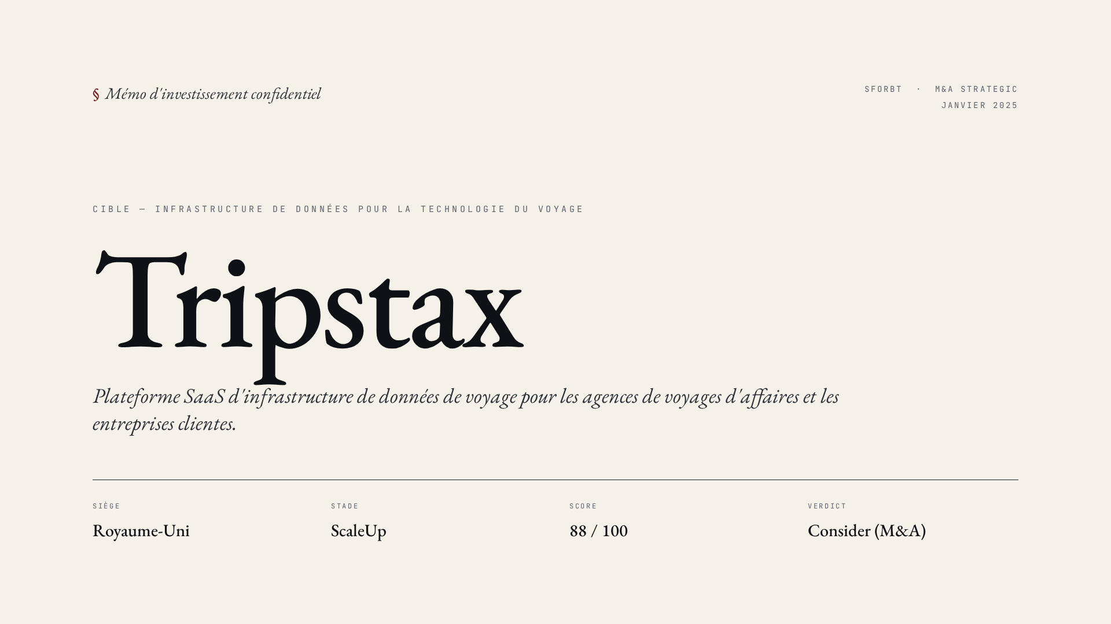
Notes:
Bonjour à tous et bienvenue à cette présentation du mémorandum d'investissement stratégique pour Tripstax. Nous allons explorer en profondeur cette opportunité d'acquisition pour S4BT. La société Tripstax évolue dans le secteur de la mobilité et du transport, plus précisément dans l'infrastructure de données pour les technologies du voyage. Leur proposition de valeur, une plateforme SaaS qui va transformer la gestion des données de voyage d'affaires, s'aligne parfaitement avec notre thèse de consolidation. Nous allons voir pourquoi Tripstax représente un intérêt stratégique majeur pour notre groupe et quels sont les leviers de création de valeur, mais aussi les points de vigilance à considérer.

Slide 2
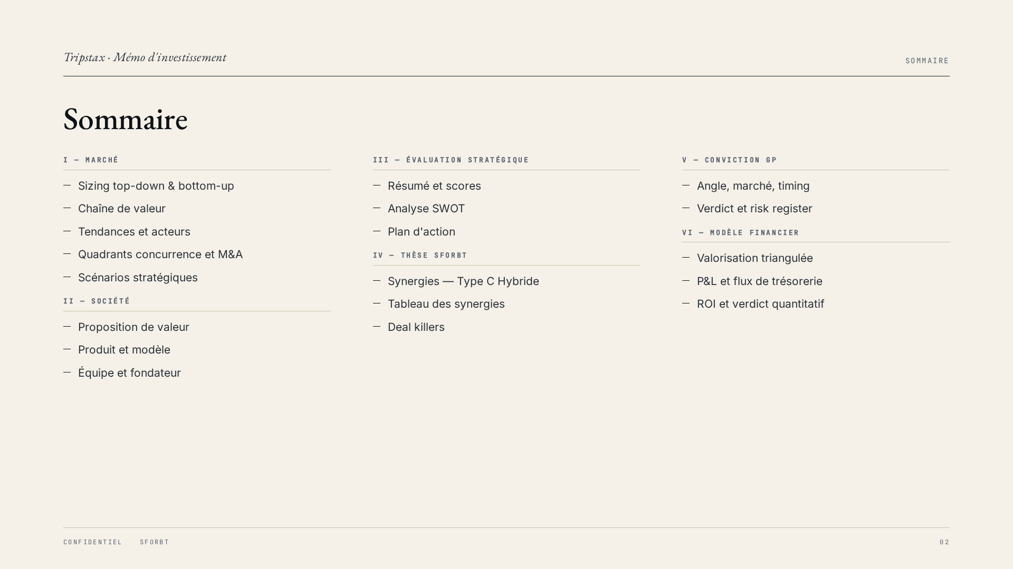
Notes:
Pour cette évaluation, nous avons attribué à Tripstax un score de présélection de 88 sur 100, ce qui représente un "Signal Fort" pour un dossier de cette nature. Ce bon score est le résultat d'une analyse approfondie de l'entreprise et de son positionnement stratégique. Notre verdict qualitatif est "Consider M&A", ce qui signifie que la logique stratégique est très solide, mais que des points de friction sur l'exécution nécessitent d'être approfondis avant de nous engager. Ce rapport détaillé vous présentera les raisons derrière cette évaluation et les prochaines étapes de notre diligence.

Slide 3
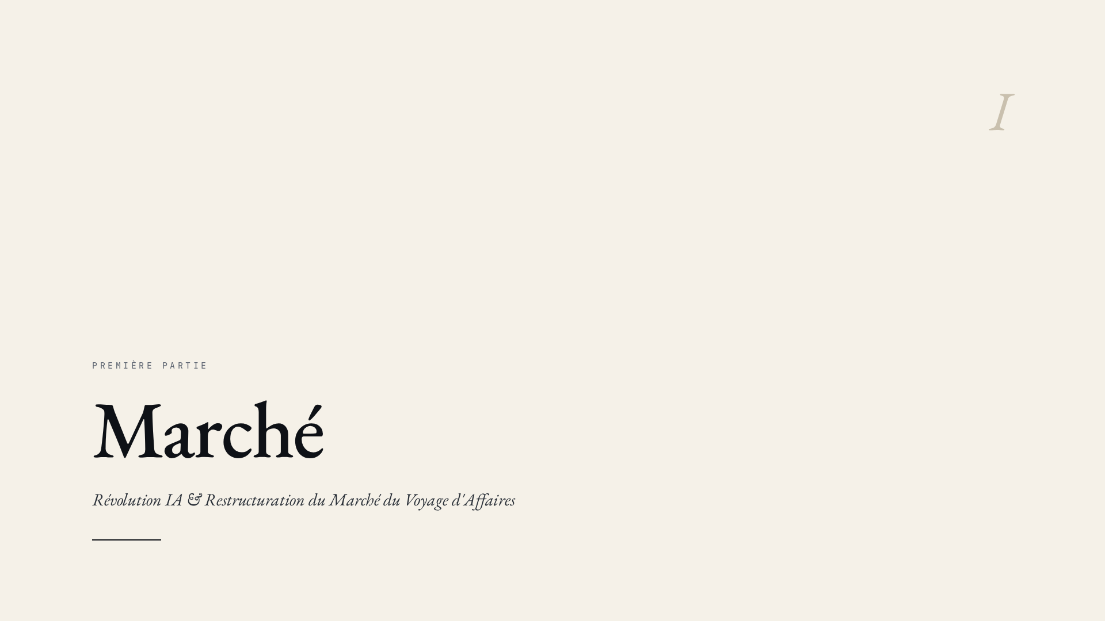
Notes:
Tripstax est une plateforme SaaS d'infrastructure de données pour les agences de voyages d'affaires et les entreprises clientes. Ils sont basés au Royaume-Uni. Leur mission est de centraliser et d'unifier la gestion des données de voyage, en s'attaquant à une problématique majeure de notre secteur : la fragmentation et les coûts induits par les systèmes de réservation traditionnels. Leur innovation principale, "The Core", est un moteur de traitement de données qui s'attaque directement aux frais de segments passifs des GDS. Leur offre est clairement B2B, ciblant les Travel Management Companies, ou TMC, et les grands comptes qui gèrent leurs propres déplacements.

Slide 4
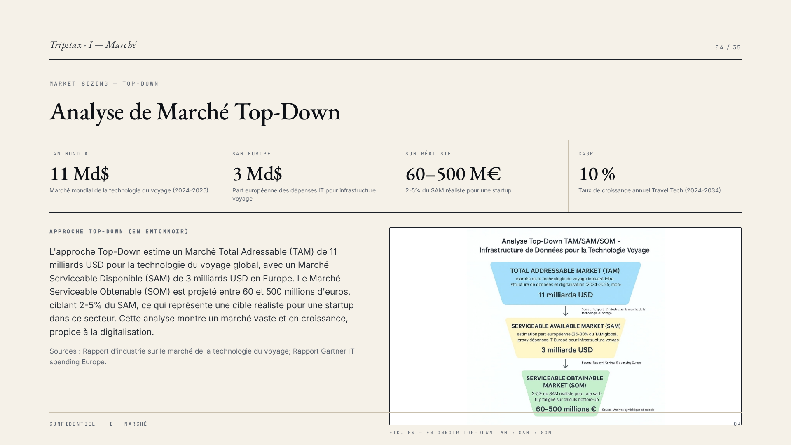
Notes:
Le marché global de la technologie du voyage représente un TAM de 11 milliards de dollars. Pour le SAM européen, une analyse top-down et bottom-up converge vers une fourchette de 3 à 10 milliards d'euros. Tripstax se concentre sur un SOM de 60 à 500 millions d'euros, une taille réaliste et accessible. Un CAGR d'environ 10% dans le Travel Tech, boosté par la digitalisation post-pandémie, offre un vent favorable significatif. Ces chiffres robustes démontrent l'ampleur de l'opportunité de marché pour Tripstax et justifient notre intérêt stratégique.

Slide 5
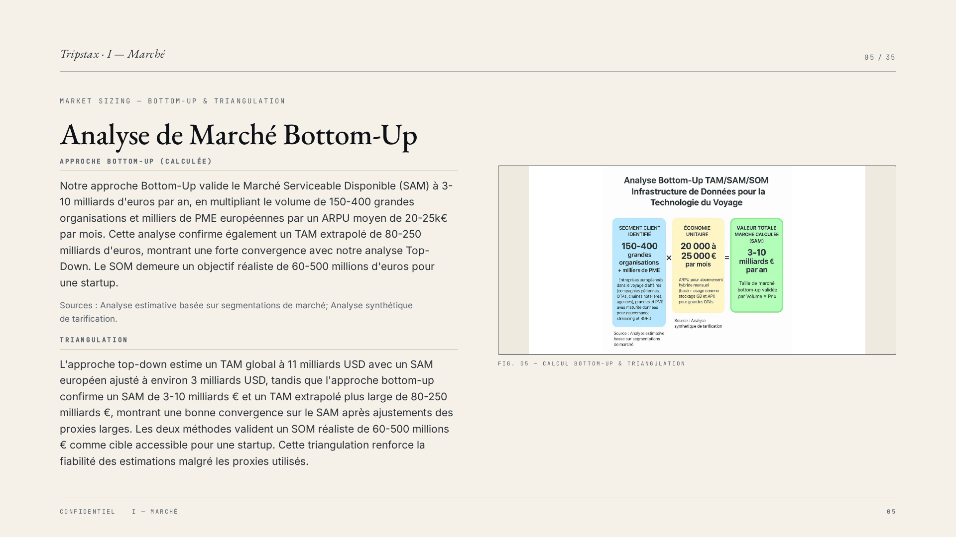
Notes:
Notre analyse top-down du marché, basée sur des rapports d'industrie, estime un Marché Total Adressable (TAM) à 11 milliards USD, englobant la technologie du voyage à l'échelle mondiale. Le Marché Serviceable Disponible (SAM) en Europe est ajusté à environ 3 milliards USD. Pour une startup comme Tripstax, le Marché Serviceable Obtenable (SOM) est projeté entre 60 et 500 millions d'euros. Ces estimations, bien qu'issues de sources larges, nous donnent une première indication de l'échelle à laquelle Tripstax peut opérer.

Slide 6
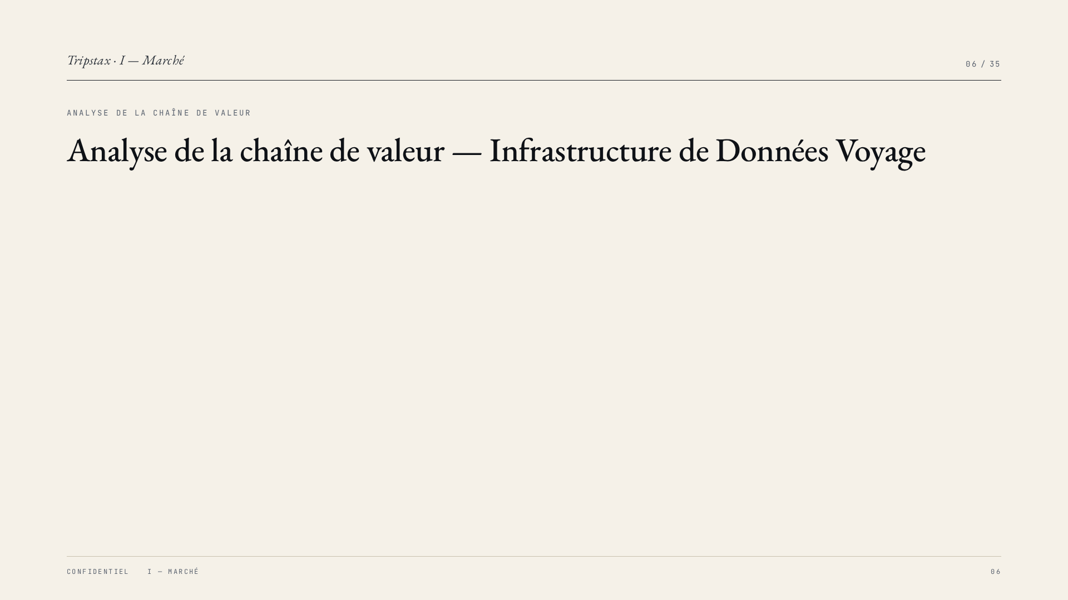
Notes:
L'approche bottom-up confirme la robustesse de ces chiffres. En s'appuyant sur le volume de 150 à 400 grandes organisations et des milliers de PME en Europe, ainsi qu'un ARPU moyen de 20 à 25 000 euros par mois pour un abonnement hybride, nous obtenons un SAM compris entre 3 et 10 milliards d'euros. Cette méthode valide également le SOM cible de 60-500 millions d'euros, déjà identifié par l'approche top-down. La convergence de ces deux analyses renforce la crédibilité des estimations de marché.

Slide 7
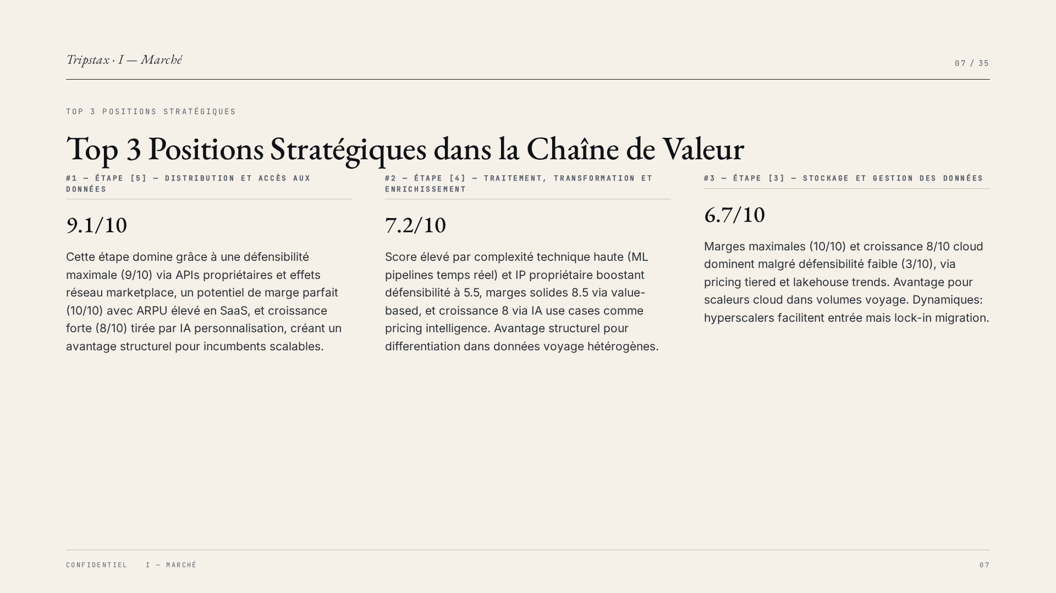
Notes:
La triangulation des analyses top-down et bottom-up valide un Marché Serviceable Disponible (SAM) de 3 à 10 milliards d'euros. Bien que des proxies aient été utilisés, cette convergence renforce la fiabilité de nos projections. Le SOM réaliste pour une startup est d'environ 60 à 500 millions d'euros. Ces chiffres confirment que Tripstax évolue sur un marché vaste et en croissance, avec une cible accessible pour une pénétration significative à court terme. Cette cohérence entre les méthodes de sizing est un signal positif.

Slide 8
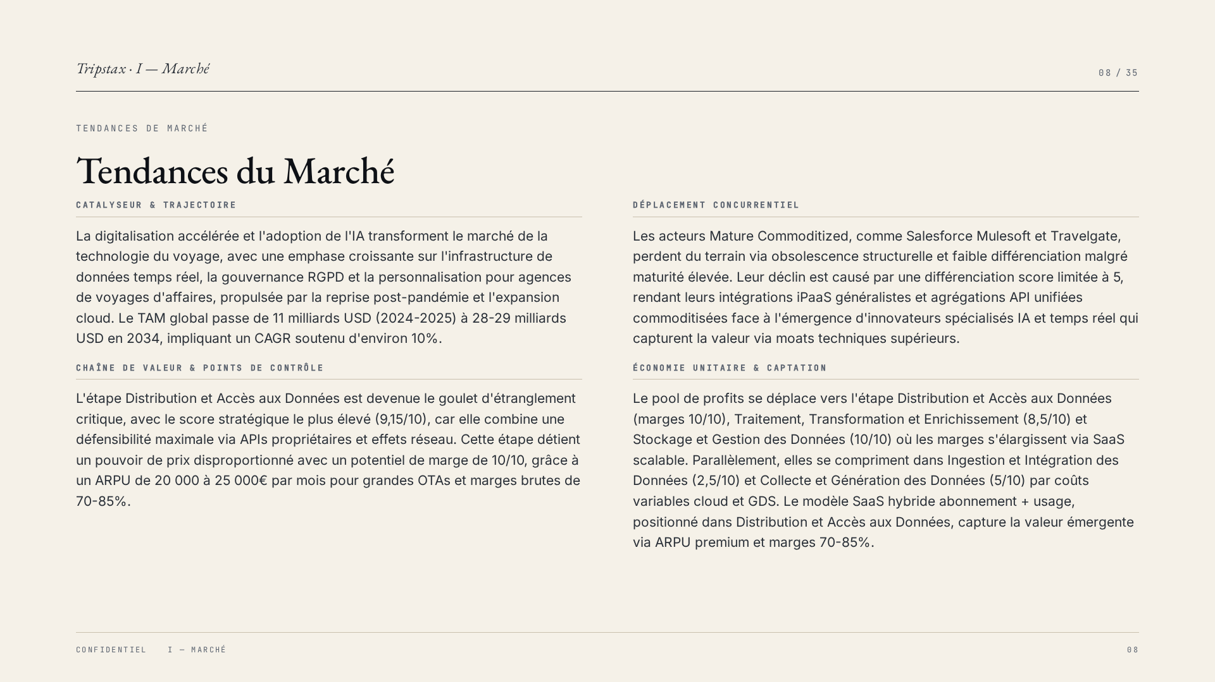
Notes:
Nous avons analysé la chaîne de valeur de l'infrastructure de données du voyage en six étapes, de la collecte à l'utilisation finale des données. Chaque étape a été évaluée sur sa défendabilité, son potentiel de marge et sa croissance. Le score stratégique révèle que Tripstax se positionne dans l'étape la plus attractive : la distribution et l'accès aux données. Cette étape bénéficie d'une haute défendabilité grâce à des API propriétaires et d'un potentiel de marge très élevé, ce qui en fait un point d'ancrage stratégique pour notre acquisition.

Slide 9
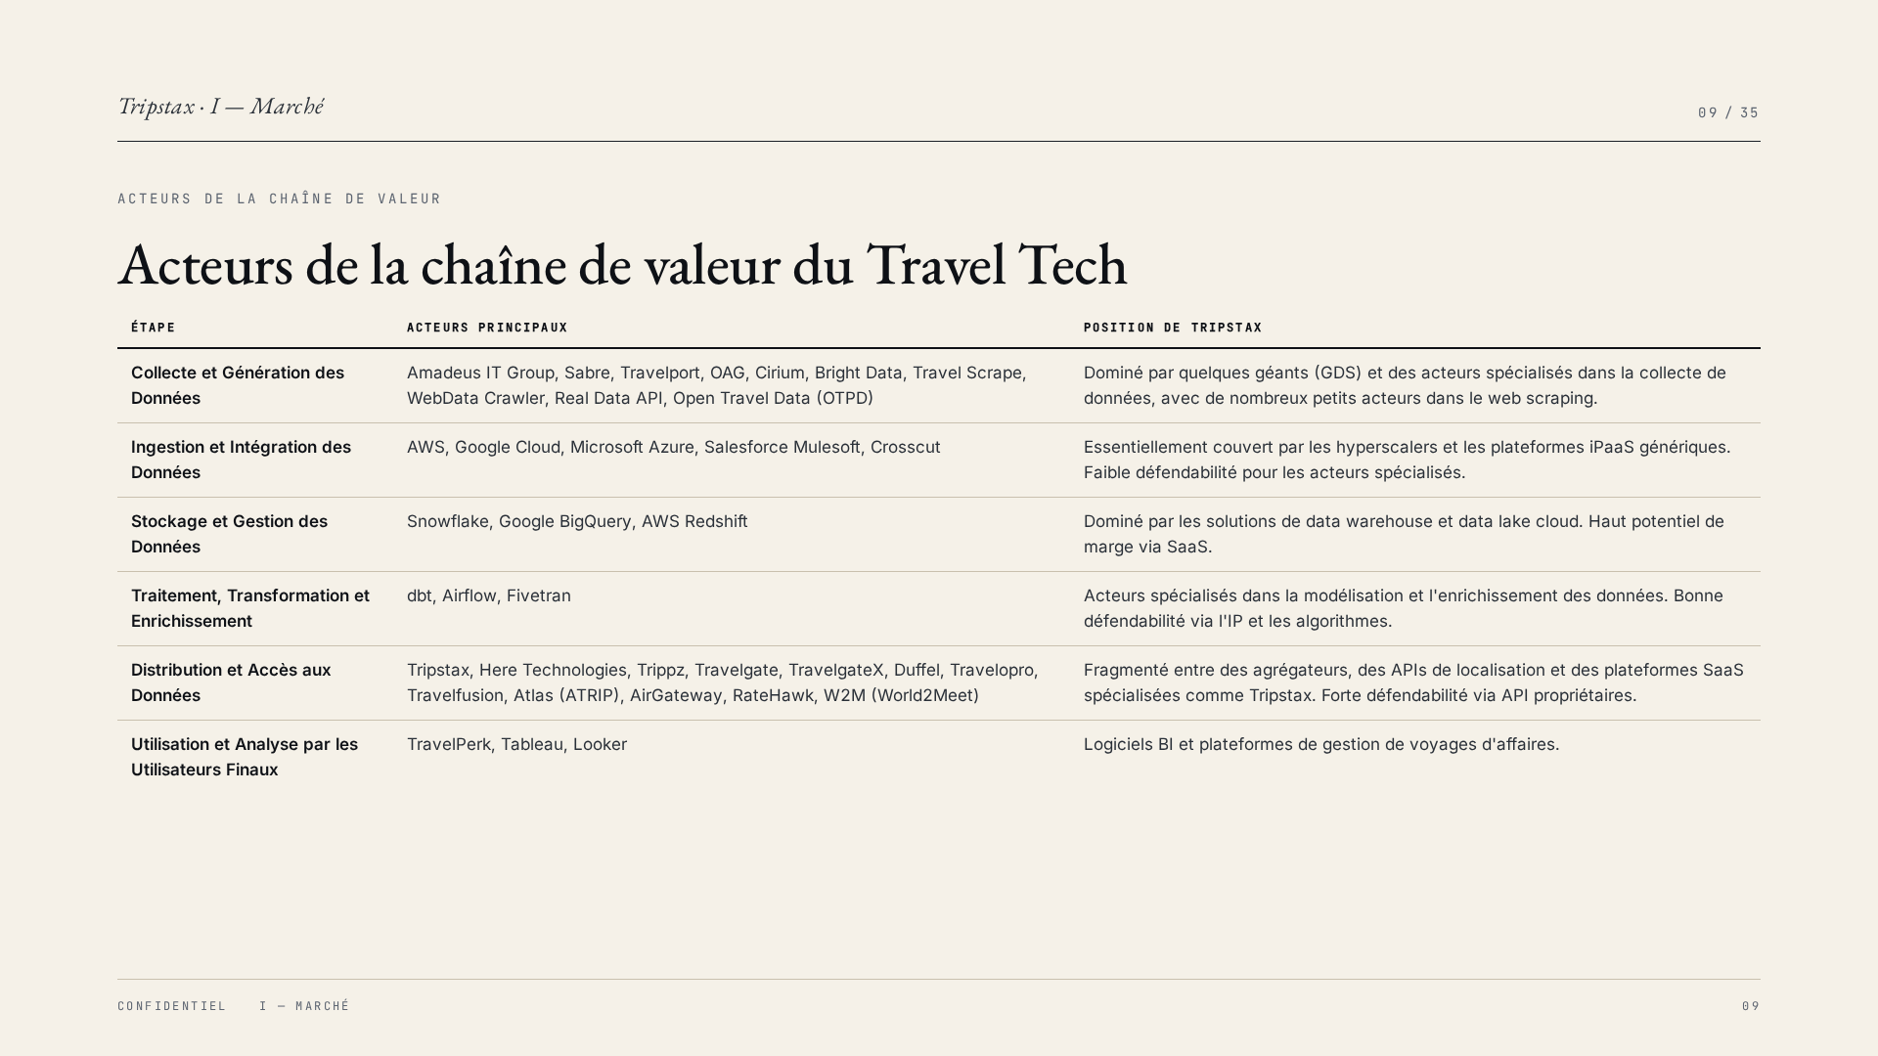
Notes:
L'analyse de la chaîne de valeur identifie 6 étapes clés. Nous avons évalué chaque étape selon sa défendabilité, son potentiel de marge et sa croissance, puis synthétisé ces facteurs en un score stratégique. Les étapes les plus intéressantes sont celles qui combinent une forte défendabilité (grâce à l'IP ou les effets de réseau), un bon potentiel de marge et une croissance solide. Cette vision nous permet de situer où Tripstax se positionne le mieux et pourquoi certaines étapes sont plus attractives pour l'investissement que d'autres.

Slide 10
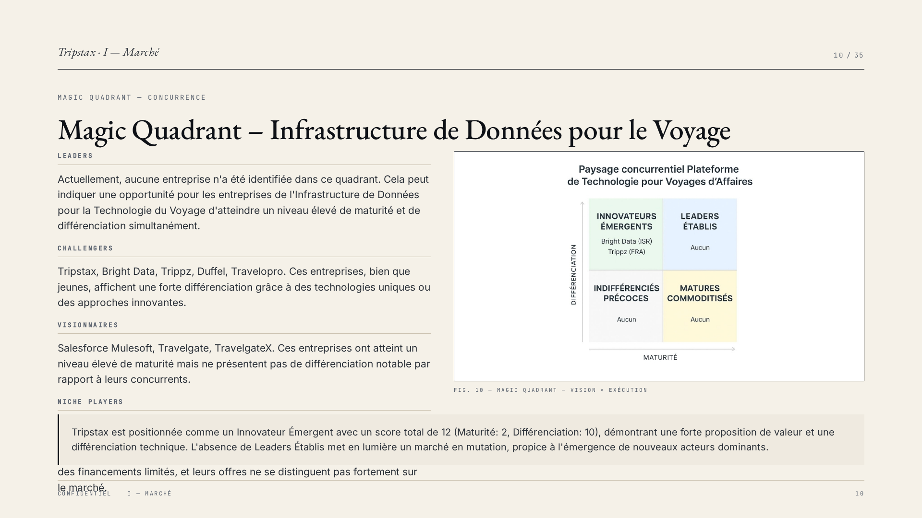
Notes:
Les trois positions stratégiques les plus importantes se trouvent à l'étape 5, la Distribution et Accès aux Données, avec un score de 9.1, suivie par l'étape 4, Traitement, Transformation et Enrichissement avec 7.2, et l'étape 3, Stockage et Gestion des Données, avec 6.7. L'étape 5, où Tripstax se positionne, domine grâce à des API propriétaires, des effets de réseau et un ARPU élevé en SaaS. C'est là que la valeur est maximale et que les moats sont les plus forts. Ces positions sont cruciales pour générer des marges élevées et une croissance défendable.

Slide 11
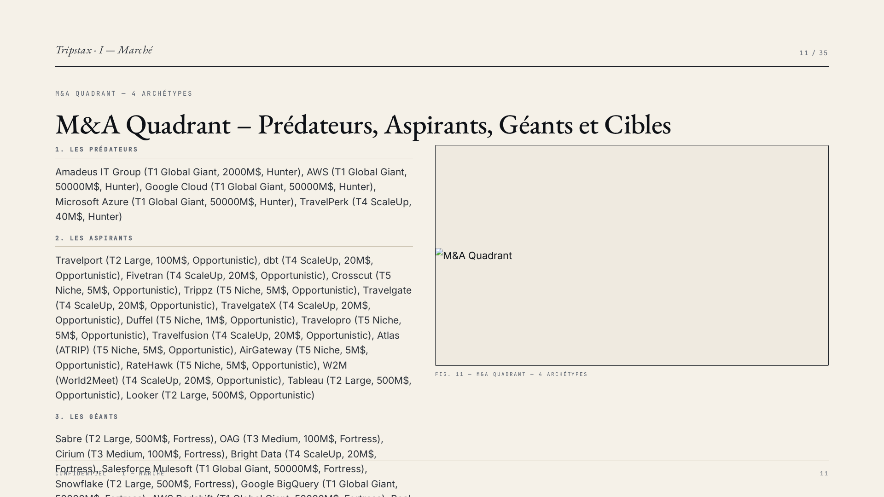
Notes:
Nous observons quatre tendances clés sur le marché des données de voyage. Premièrement, la digitalisation et l'IA sont des catalyseurs de croissance majeurs, augmentant le TAM de manière significative. Deuxièmement, l'étape de distribution et d'accès aux données, où se trouve Tripstax, est le principal point de contrôle de la chaîne de valeur, avec un potentiel de marge disproportionné. Troisièmement, les acteurs historiques "Mature Commoditized" perdent du terrain face aux innovateurs. Enfin, le modèle SaaS hybride capture la valeur car le pool de profits se déplace vers les services à valeur ajoutée.

Slide 12
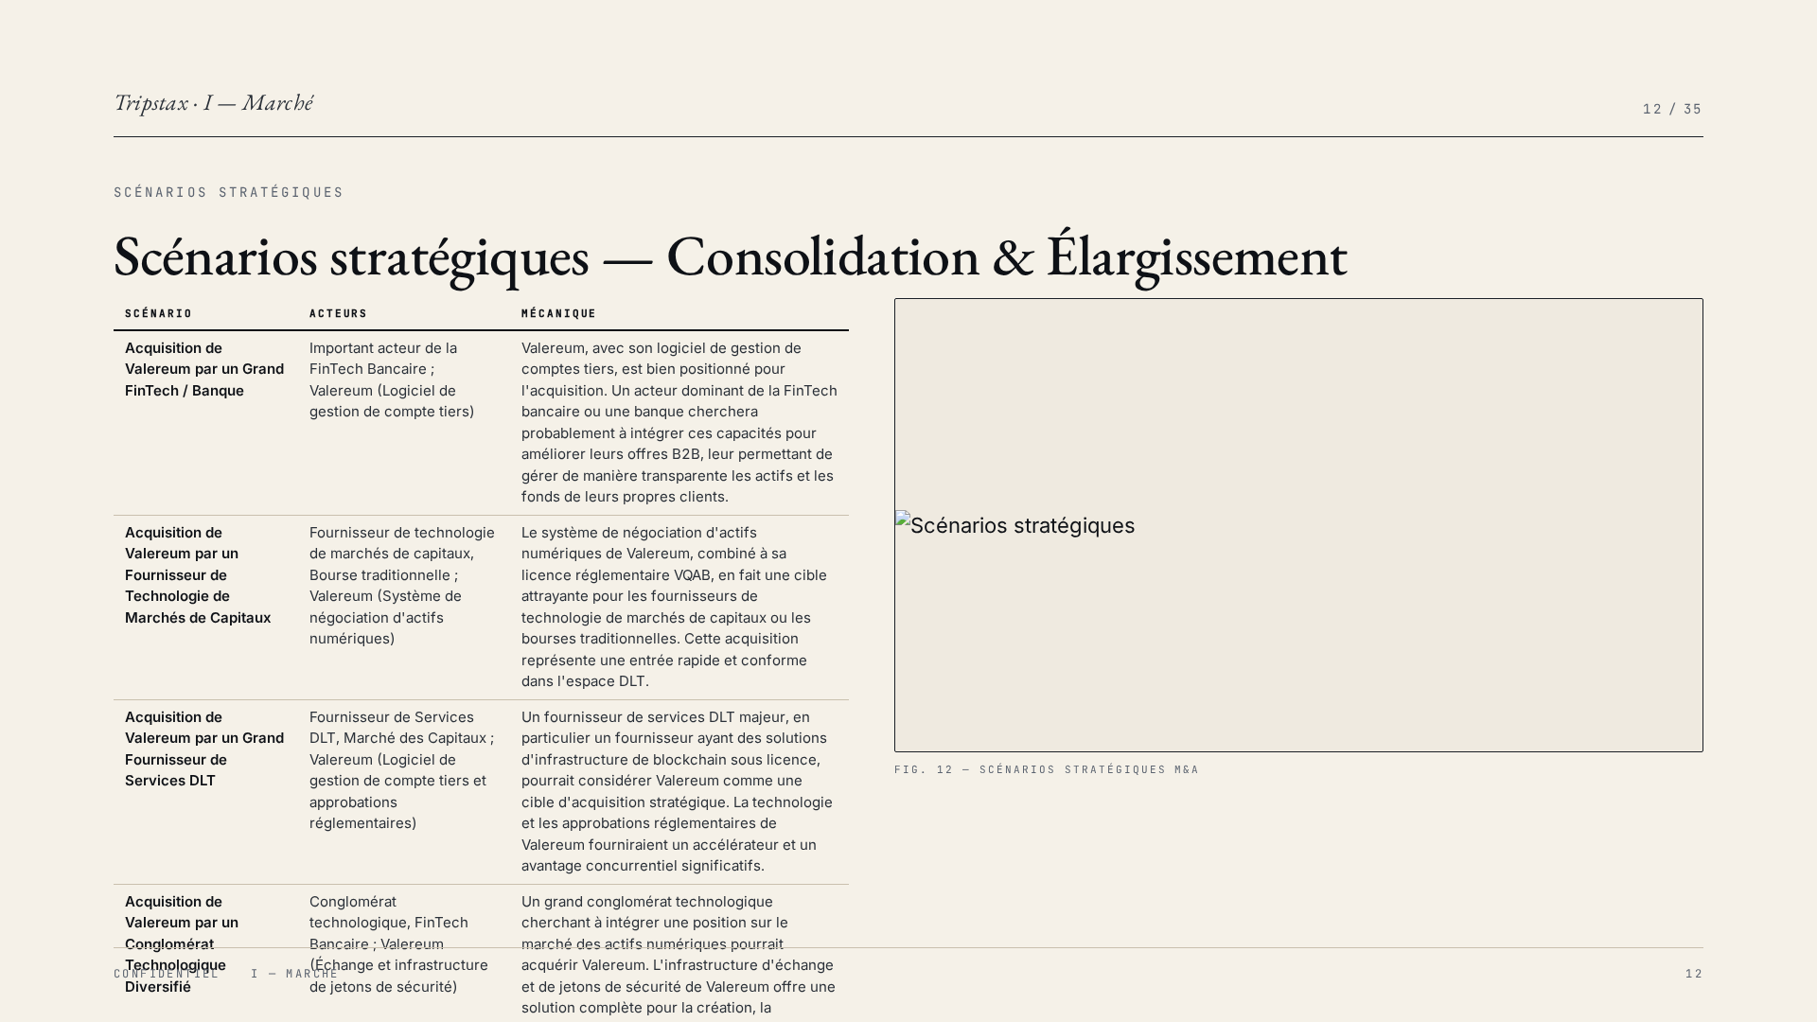
Notes:
Nous avons cartographié les acteurs clés de la chaîne de valeur du travel tech. À l'étape 1, Collecte et Génération des Données, des géants comme Amadeus et Sabre dominent. Aux étapes 2 et 3, Ingestion et Intégration et Stockage, les hyperscalers comme AWS et Google Cloud sont omniprésents. L'étape 4, Traitement et Transformation, voit des spécialistes comme dbt. Enfin, à l'étape 5, Distribution et Accès, nous trouvons Tripstax, qui se distingue par son focus sur les agences d'affaires. Cette vision nous aide à comprendre le positionnement de Tripstax face à ses concurrents et partenaires.

Slide 13
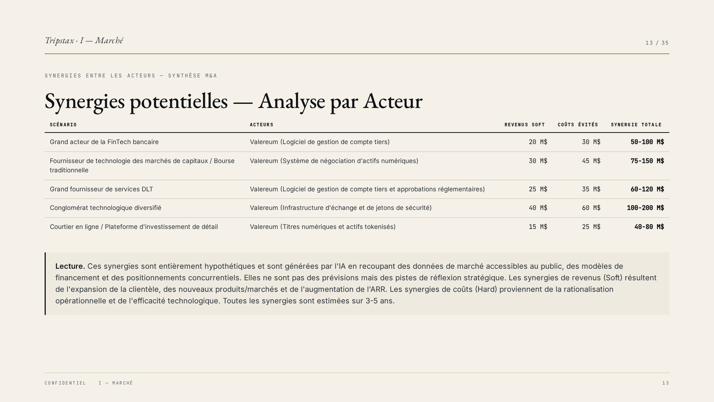
Notes:
Le Magic Quadrant des concurrents fournit une vue d'ensemble du paysage compétitif. Aucun "Leader Établi" n'a été identifié, ce qui suggère une opportunité pour les entreprises d'atteindre une maturité et une différenciation élevées simultanément. Tripstax se situe dans le quadrant des "Innovateurs Émergents", affichant une forte différenciation malgré une maturité encore jeune, elle est donc bien positionnée pour capter de la valeur. À l'inverse, on trouve des acteurs "Mature Commoditized" qui, bien qu'historiques, manquent de différenciation, et de nombreux acteurs "Tôt et Peu Différenciés".

Slide 14
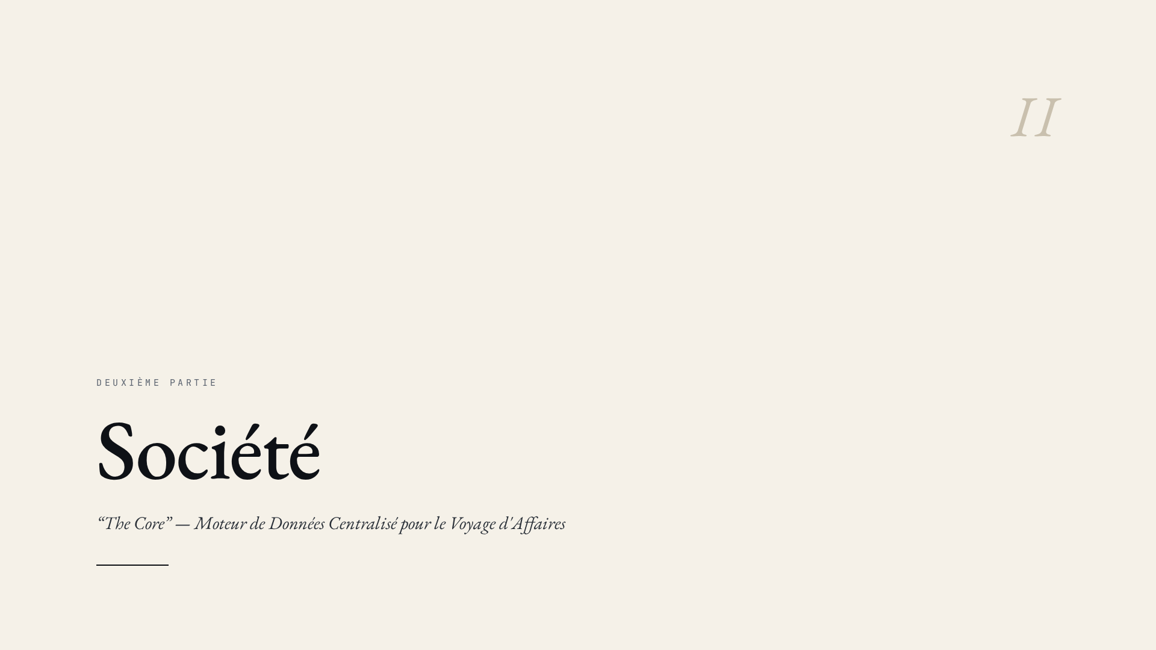
Notes:
Le Magic Quadrant des concurrents illustre la dynamique actuelle du marché. Tripstax est classée parmi les "Innovateurs Émergents", soulignant sa forte proposition de valeur et sa différenciation technique. Les "Leaders Établis" (score >5 pour la maturité et la différenciation) sont absents, ce qui indique un marché fragmenté et en évolution rapide. Les "Mature Commoditized", tels que Mulesoft ou Travelgate, ont une maturité élevée mais une faible différenciation. Enfin, le quadrant "Tôt et Peu Différencié" héberge de nombreuses startups avec des offres basiques. Tripstax a un rôle clé à jouer en tant qu'innovateur dans ce paysage.

Slide 15
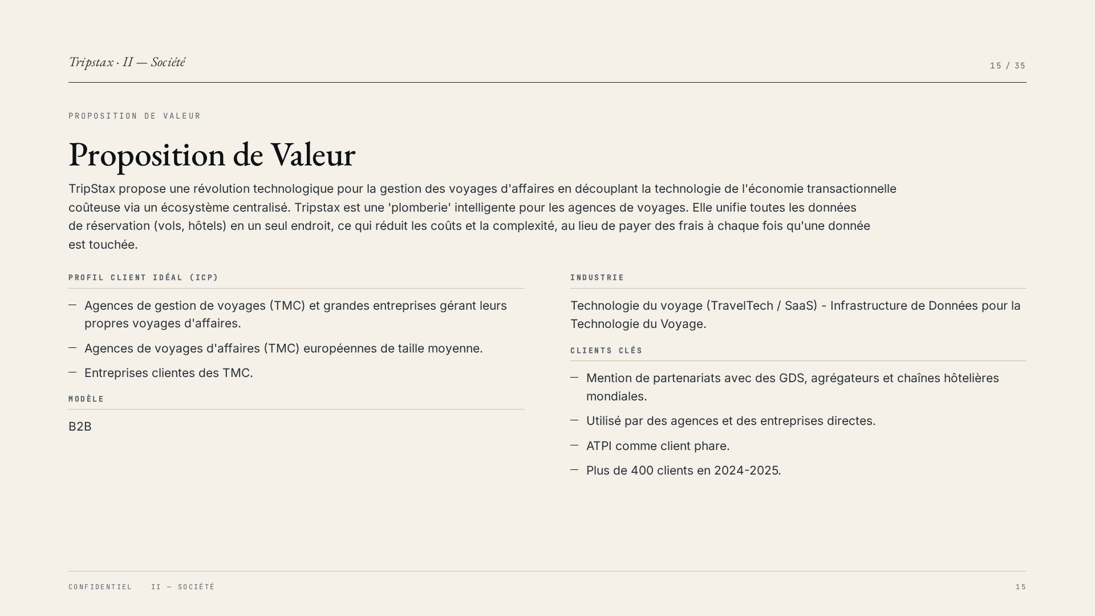
Notes:
Nous avons analysé les dynamiques M&A du secteur. Ce quadrant explore les acquisitions potentielles de Tripstax. Des acteurs comme Amadeus, TravelPerk et Serko sont identifiés comme des acquéreurs potentiels. TravelPerk notamment, avec ses récentes levées de fonds et acquisitions, représente un prédateur actif sur ce marché. Cette analyse nous aide à anticiper les mouvements des acteurs du marché et à positionner Tripstax dans un contexte de consolidation. Elle met en lumière les synergies potentielles et les risques liés à l'environnement M&A.

Slide 16
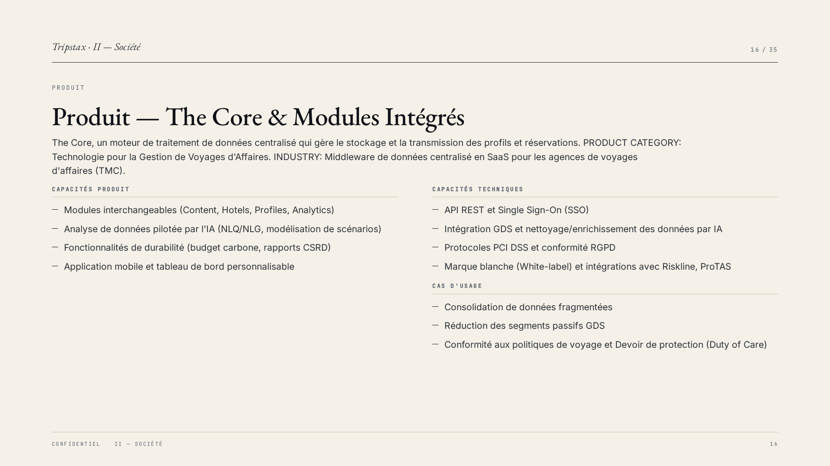
Notes:
Les scénarios stratégiques suivants sont basés sur une analyse spéculative de données publiques. Nous identifions des opportunités de consolidation du marché, d'élargissement des services DLT et blockchain, de solutions de marché verticales intégrées et d'épargne/investissement de détail. Par exemple, l'acquisition de Tripstax par un grand acteur de la Fintech ou un fournisseur de technologie des marchés de capitaux pourrait permettre d'intégrer ses capacités de gestion de compte et de trading d'actifs numériques, diversifiant ainsi l'offre et augmentant la part de marché dans le secteur bancaire aux entreprises. Ces scénarios, bien qu'hypothétiques, nous aident à imaginer les trajectoires de valeur futures.

Slide 17
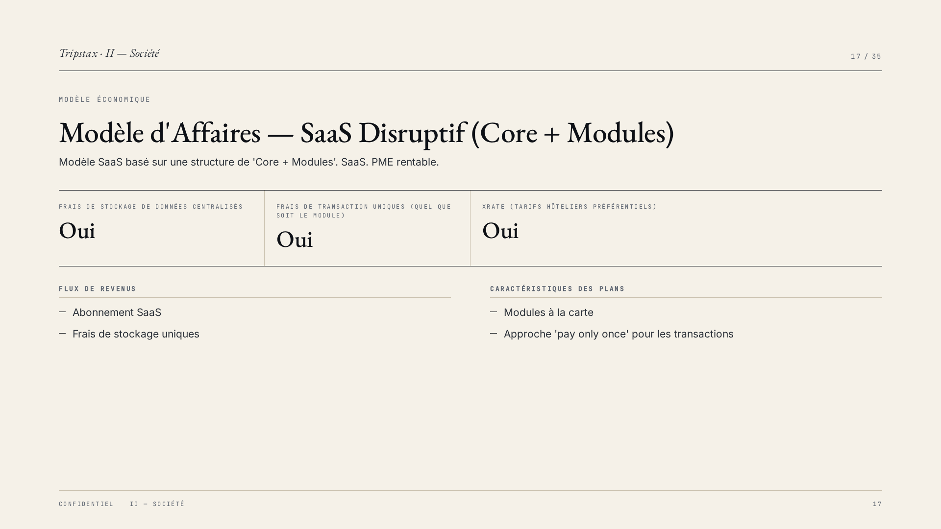
Notes:
Nous avons étudié les synergies potentielles entre Tripstax et S4BT. L'acquisition de Tripstax par S4BT présente une forte logique stratégique, car Tripstax active deux de nos angles de thèse : le workflow pour TMC et les connecteurs ERP. Elle apporte un moteur de centralisation des données manquant à S4BT, qui permettra à nos TMC partenaires de réduire leurs coûts d'exploitation et d'augmenter leur dépendance à notre écosystème. Cette acquisition offre à S4BT une opportunité unique de renforcer sa position sur le marché du voyage d'affaires européen, notamment face à la concurrence.

Slide 18
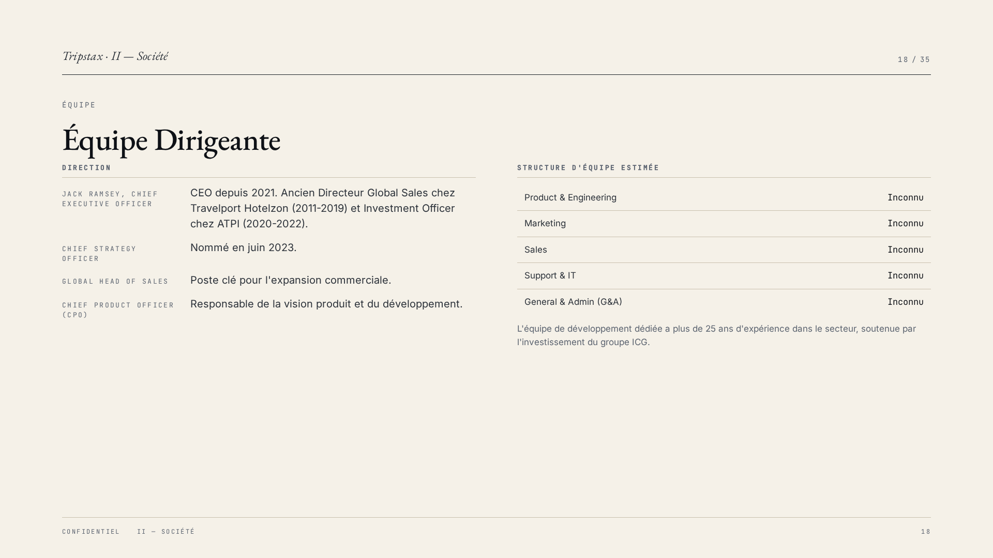
Notes:
Tripstax contribue à une valeur stratégique à deux niveaux pour S4BT. Premièrement, le déploiement de sa plateforme "The Core" sur notre réseau TMC existant générera un ARR immédiat sans coût d'acquisition. Deuxièmement, l'architecture modulaire de Tripstax permettra à S4BT d'intégrer ses propres modules (réservation hôtelière Goelett, paiement, récupération de TVA) dans un écosystème unifié, augmentant les revenus par TMC cliente. Cette synergie crée un effet multiplicateur, renforçant la dépendance opérationnelle de nos partenaires à notre plateforme. Le timing est crucial, car la fenêtre d'opportunité est limitée dans le temps.

Slide 19
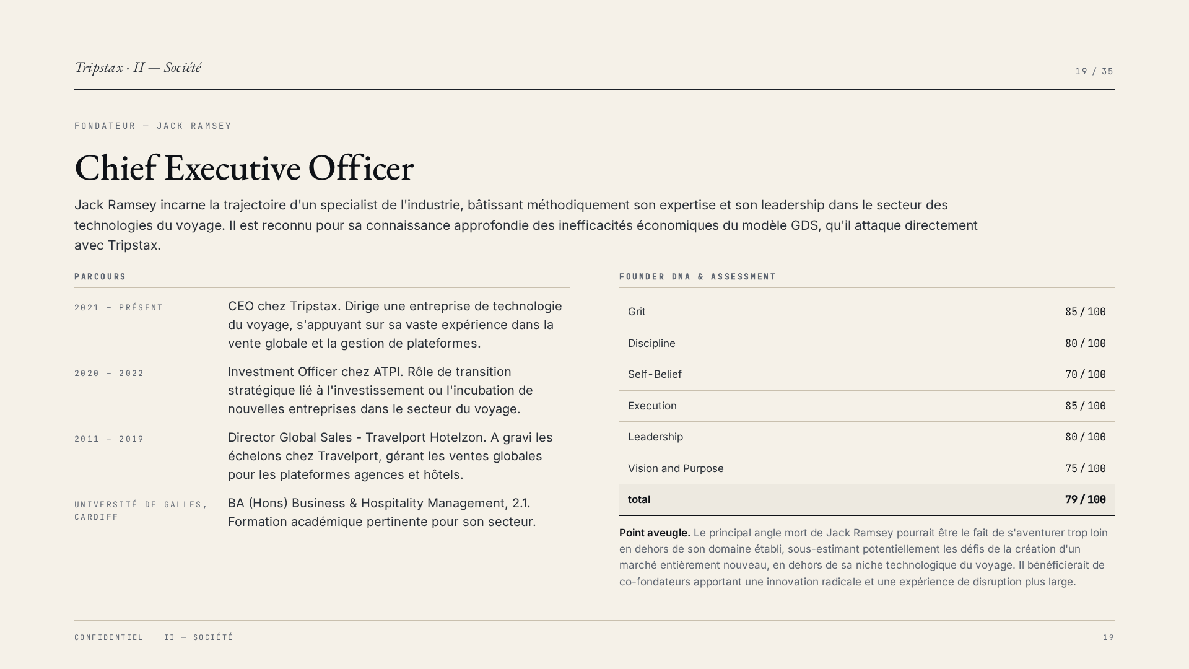
Notes:
La proposition de valeur de Tripstax est de découpler la technologie de l'économie transactionnelle coûteuse en unifiant les données de réservation via "The Core". Leur profil client idéal est constitué des Agences de Gestion de Voyages européennes et des grandes entreprises. C'est une solution B2B SaaS, dans l'industrie de la technologie du voyage. Tripstax compte plus de 400 clients et son CEO, Jack Ramsey, est un expert reconnu du secteur. Leur solution principale est "The Core", avec des modules tels que la gestion de contenu et des profils, la réservation hôtelière, et des analyses prédictives basées sur l'IA. C'est une "plomberie" intelligente.

Slide 20
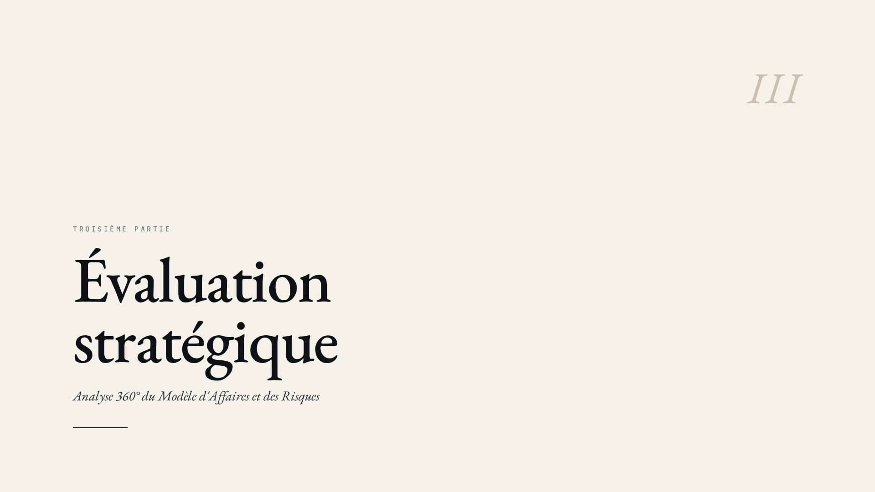
Notes:
Le produit phare de Tripstax est "The Core", un moteur de traitement de données centralisé qui gère le stockage et la transmission des profils et réservations. Il s'agit d'un middleware de données basé sur SaaS pour les agences de voyages d'affaires. L'encyclopédie des fonctionnalités comprend des modules interchangeables comme "TripStax Content", "TripStax Hotels" et "Analytics" avec des capacités d'IA avancées, notamment le NLQ, la modélisation de scénarios, et la gestion du reporting CSRD pour la durabilité. Ces capacités techniques, basées sur des API REST et l'intégration GDS, permettent une consolidation de données fragmentées et une réduction des frais de segments passifs GDS.

Slide 21
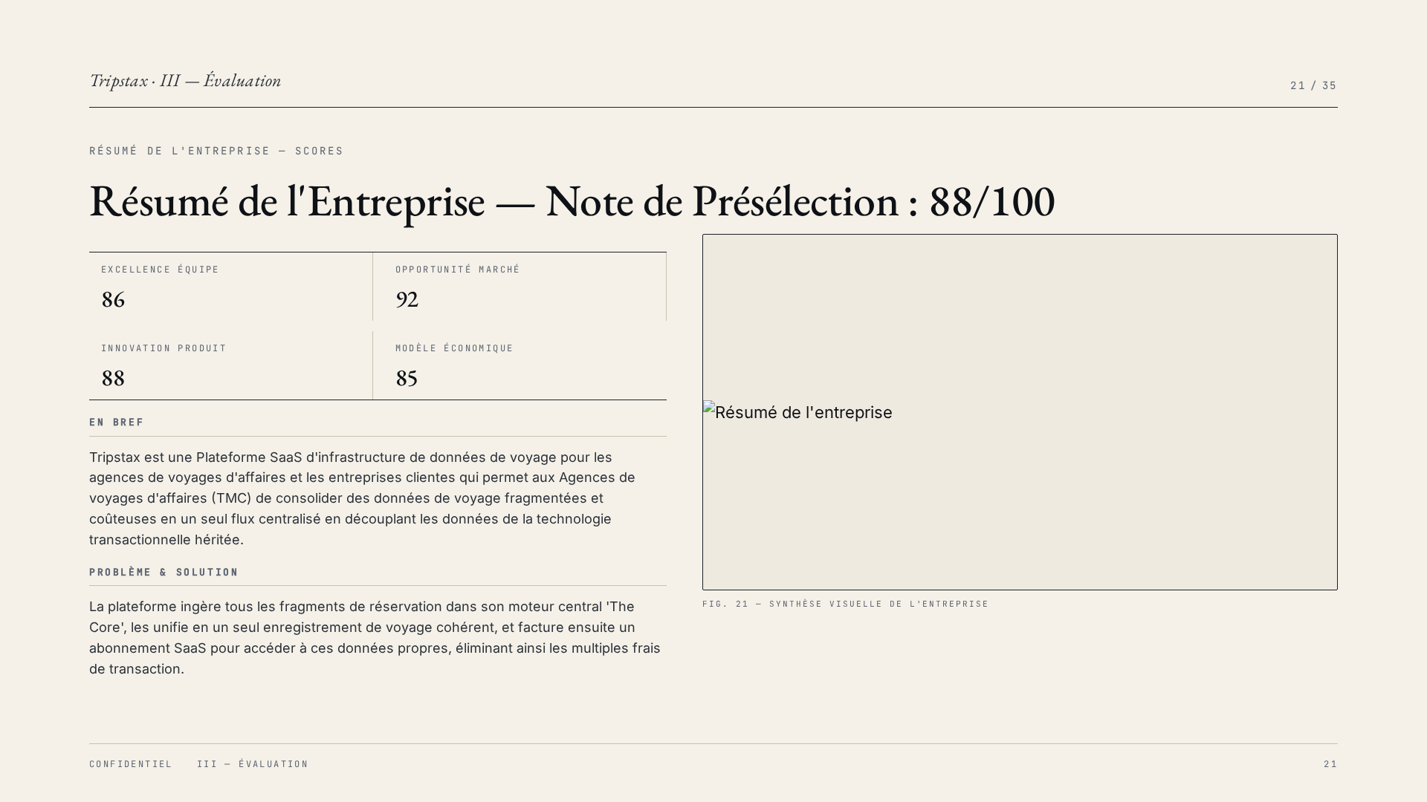
Notes:
Le modèle économique de Tripstax est un SaaS disruptif, basé sur une structure "Core + Modules". Fini les frais de transaction multiples, ils proposent un abonnement ou des frais de stockage uniques. Ils sont en rupture avec le modèle GDS traditionnel, qui impose des frais à chaque interaction avec les données. Cette approche "pay only once" pour les transactions encourage l'adoption de modules "à la carte", créant une transparence et une prévisibilité des coûts pour le client. Bien que les prix exacts ne soient pas publics, le modèle est clairement un fort différenciateur et aligné sur les besoins actuels du marché.

Slide 22
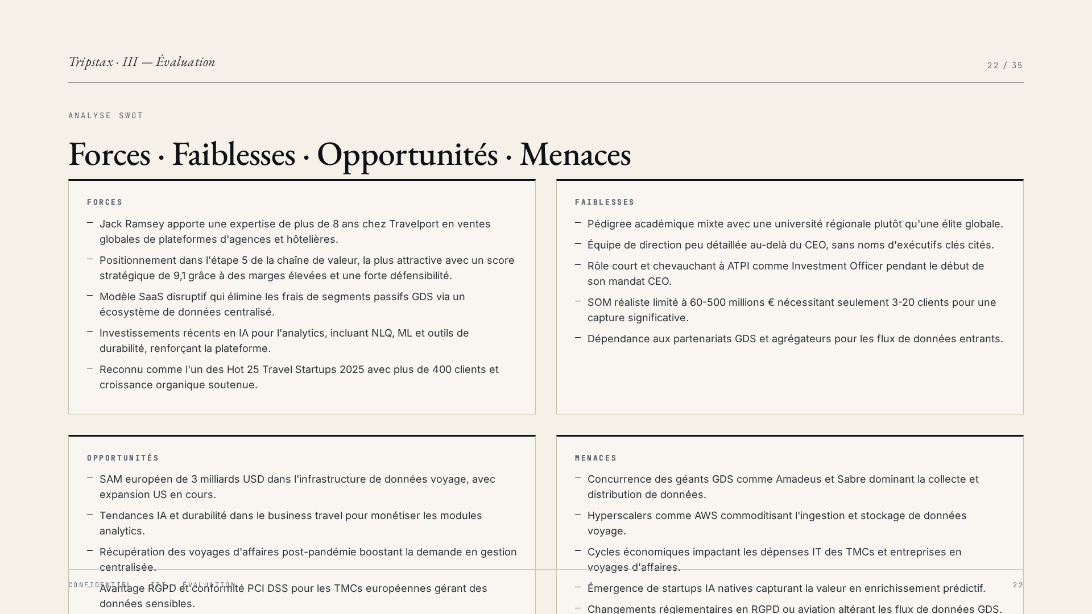
Notes:
Jack Ramsey, le CEO de Tripstax depuis 2021, est un "Industry Insider & Operator" avec un pedigree "Mixed". Son long parcours chez Travelport et son rôle chez ATPI témoignent de son engagement et de son expertise. Il a une compréhension profonde des inefficacités du modèle GDS. Son score d'ADN fondateur est de 79/100, avec des notes élevées en ténacité et exécution. Cependant, le risque de dépendance à une personne clé est élevé, car l'équipe de direction n'est pas détaillée au-delà du CEO. Ce point nécessitera une attention particulière lors de la due diligence.

Slide 23
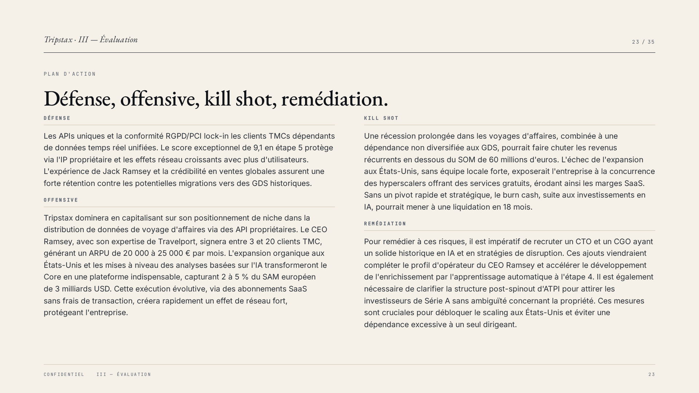
Notes:
Tripstax est une plateforme SaaS d'infrastructure de données de voyage, avec un score de présélection de 88/100. Notre analyse "En Bref" souligne sa capacité à consolider des données fragmentées et coûteuses en un flux centralisé. Le "Problème" des TMC, qui payent des frais de segment passifs à chaque manipulation de données, est résolu par la "Solution" de Tripstax : unifier toutes les réservations dans "The Core" et facturer un abonnement fixe. Le "GTM" s'appuie sur une vente directe consultative aux TMC européennes, exploitant l'expertise de l'équipe pour atteindre les décideurs. Chaque aspect du modèle est pensé pour la croissance et l'efficacité.

Slide 24
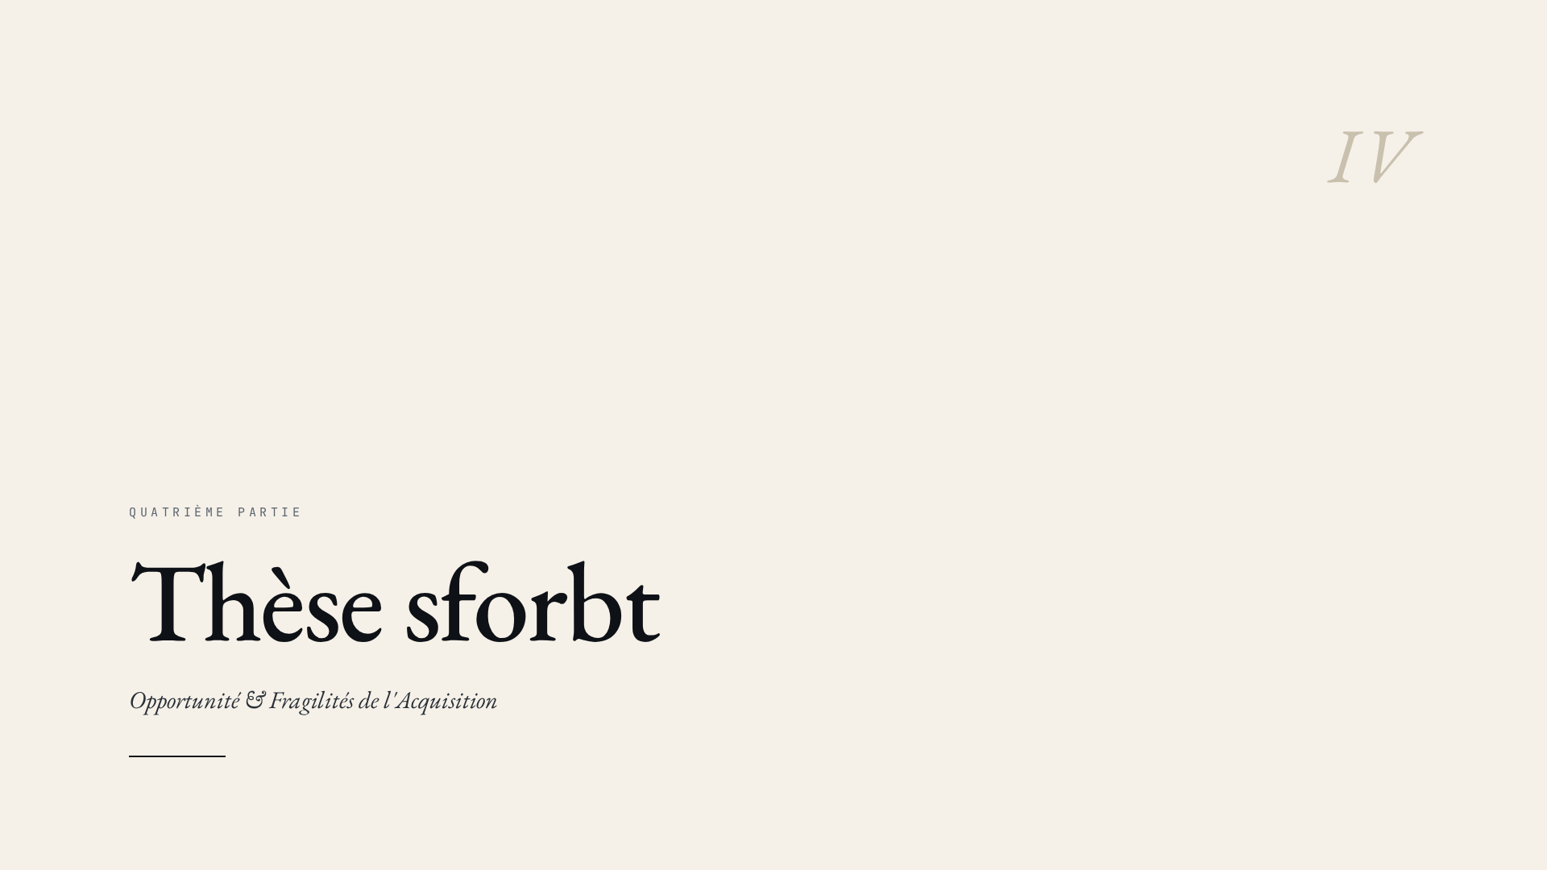
Notes:
Le SWOT de Tripstax met en lumière ses atouts et ses vulnérabilités. Parmi les Forces, Jack Ramsey, l'expertise marché de l'équipe, le positionnement stratégique élevé en Distribution et Accès aux Données, et le modèle SaaS disruptif. Les Faiblesses incluent le pedigree académique mixte de Ramsey, la dépendance aux GDS pour les flux de données et le manque de détails sur l'équipe de direction. Les Opportunités se trouvent dans l'expansion sur le SAM européen et américain, la monétisation des modules IA, et la récupération du voyage d'affaires. Les Menaces proviennent des géants GDS, des hyperscalers et des cycles économiques. Un bilan équilibré pour la décision d'investissement.

Slide 25
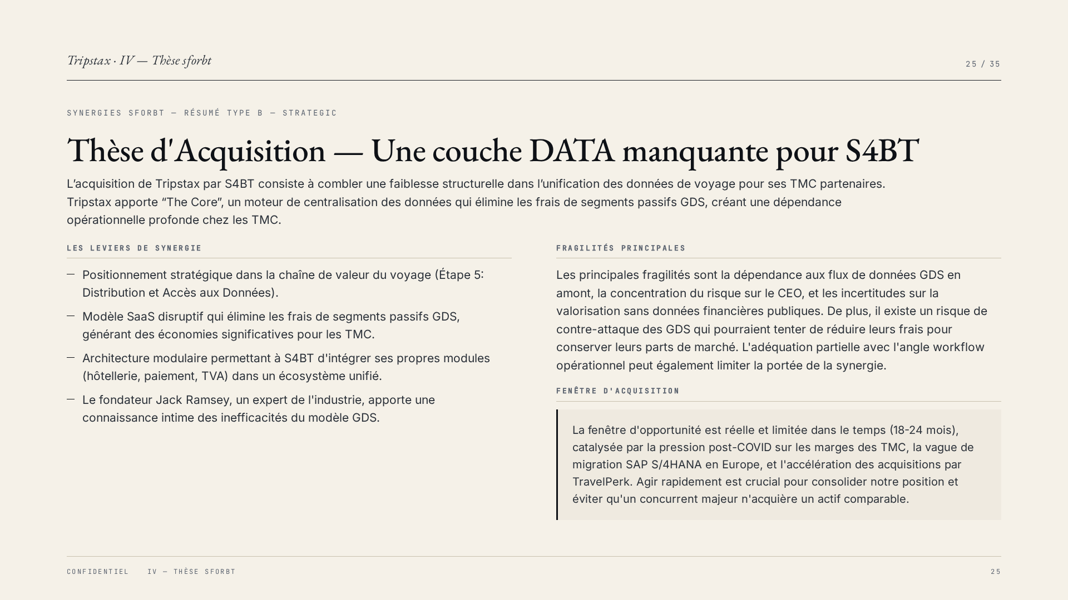
Notes:
Notre plan d'action pour Tripstax s'articule autour de quatre axes. En "Défense", nous capitaliserons sur les API uniques et la conformité RGPD/PCI pour fidéliser les clients TMC. En "Offense", nous ciblerons 3 à 20 clients TMC avec un ARPU de 20 à 25 000€ par mois, capitalisant sur l'expertise de Jack Ramsey. Le "Kill Shot" serait une récession du voyage d'affaires combinée à une dépendance non diversifiée aux GDS, menant à une liquidation. Enfin, la "Remediation" consistera à recruter un CTO et un CGO pour compléter le profil du CEO et résoudre la structure post-spinout d'ATPI, afin de débloquer le scaling aux États-Unis.

Slide 26
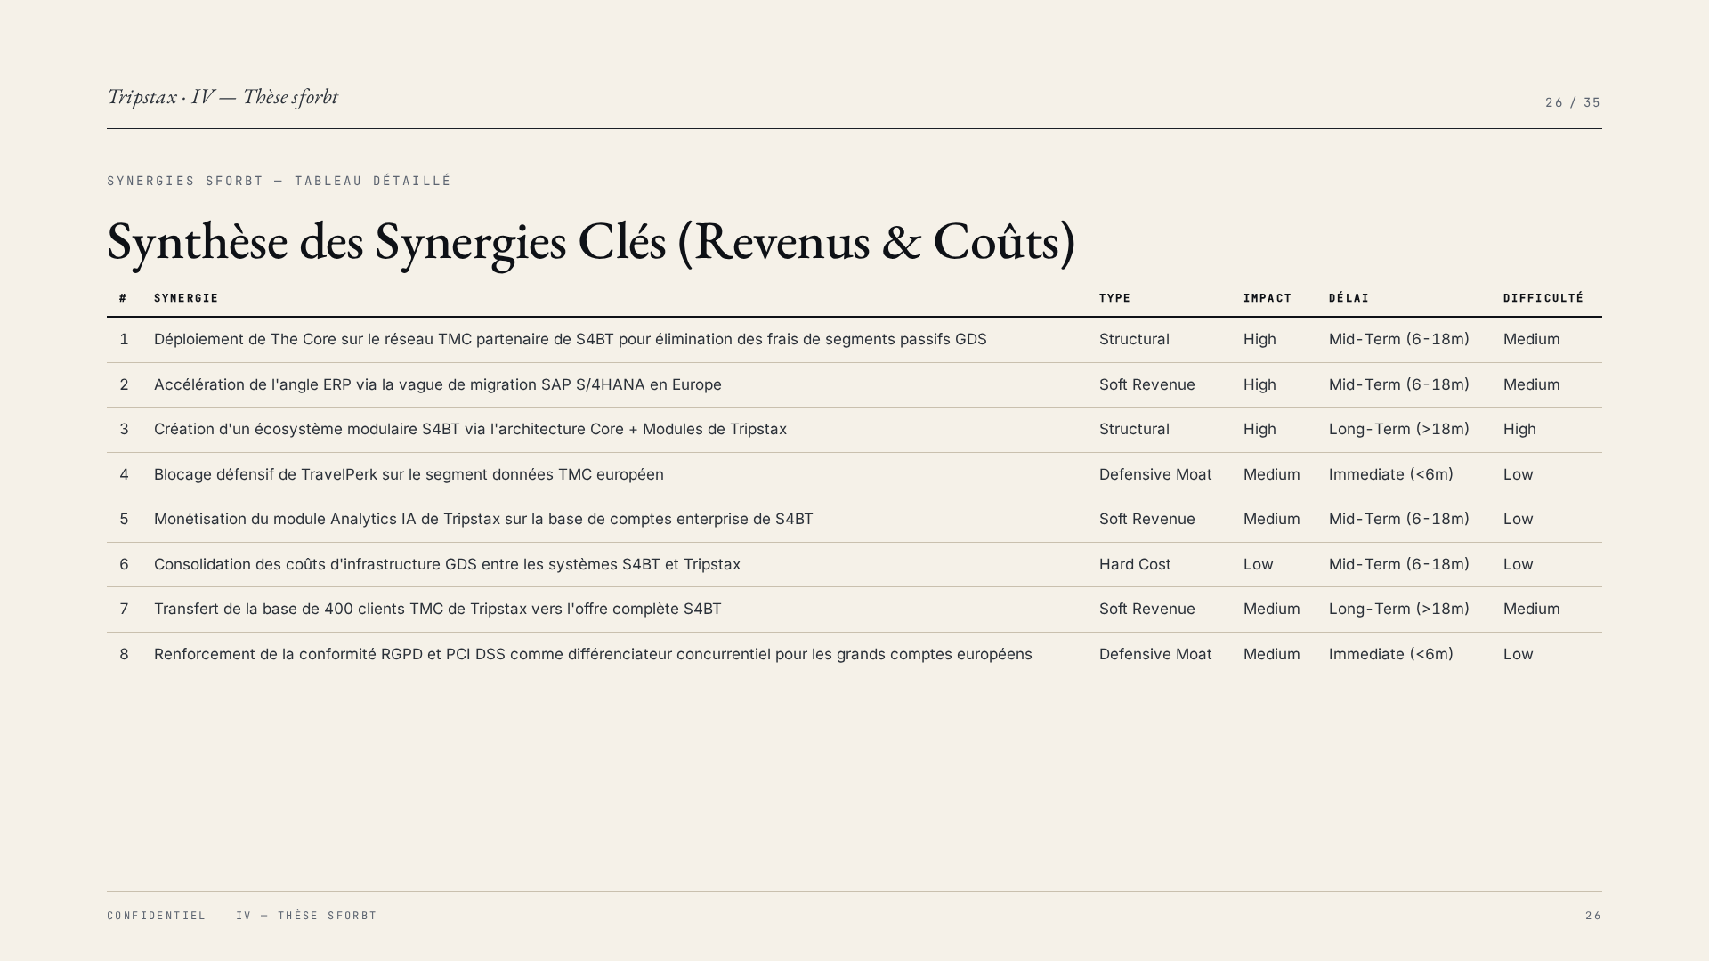
Notes:
Nous anticipons la création de valeur de l'acquisition de Tripstax par S4BT par plusieurs leviers importants. Premièrement, le déploiement de "The Core" sur notre réseau de TMC partenaires réduira leurs coûts et augmentera notre ARR. Deuxièmement, la vague de migration SAP S/4HANA en Europe représente une opportunité majeure pour les connecteurs Tripstax. Nous allons également monétiser le module Analytics IA de Tripstax auprès de nos grands comptes et renforcer notre conformité RGPD/PCI DSS comme différenciateur concurrentiel. Enfin, l'architecture modulaire de Tripstax nous permettra de créer un écosystème S4BT unifié en offrant nos propres modules (hôtellerie, paiements, TVA) à nos clients.

Slide 27
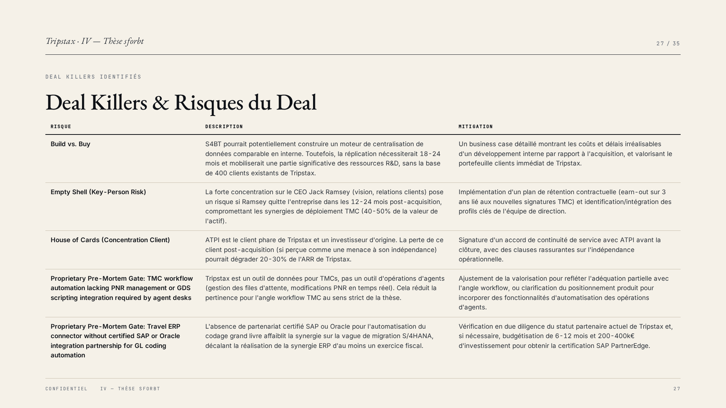
Notes:
Notre thèse pour l'acquisition de Tripstax est "Type B — Strategic". Cette transaction s'inscrit pleinement dans notre stratégie de consolidation du marché européen du voyage d'affaires. Les leviers principaux sont la plateforme "The Core" qui unifie les flux de données PNR multi-GDS, la complémentarité avec notre réseau de TMC partenaires, et l'opportunité de construire une plateforme modulaire unifiée pour S4BT. Les "fragilités" concernent la dépendance aux flux de données GDS et le risque clé-homme autour de Jack Ramsey. La "fenêtre d'opportunité" est limitée mais réelle, notamment face à l'accélération de TravelPerk.

Slide 28
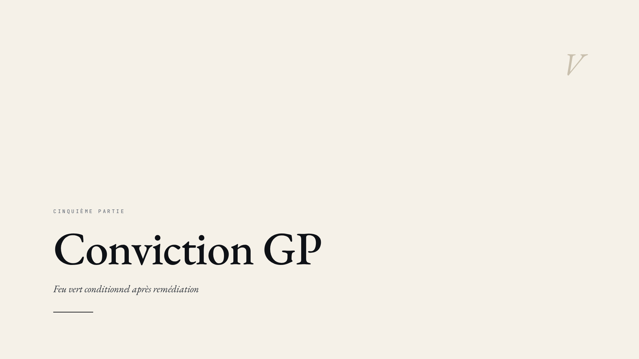
Notes:
Nous avons identifié plusieurs synergies clés. Le déploiement de "The Core" sur notre réseau TMC permettra d'éliminer les frais de segments passifs des GDS. L'accélération sur l'angle ERP sera rendue possible par la vague de migration SAP S/4HANA en Europe. La création d'un écosystème modulaire S4BT via l'architecture de Tripstax est également un objectif majeur. Enfin, un blocage défensif face à TravelPerk sur le segment des données TMC européen renforcera notre position. Les impacts sont variés, du soft revenue au defensive moat. Chacune de ces synergies est assortie d'une estimation d'impact et d'une difficulté de mise en œuvre. La plupart ont un fort potentiel.

Slide 29
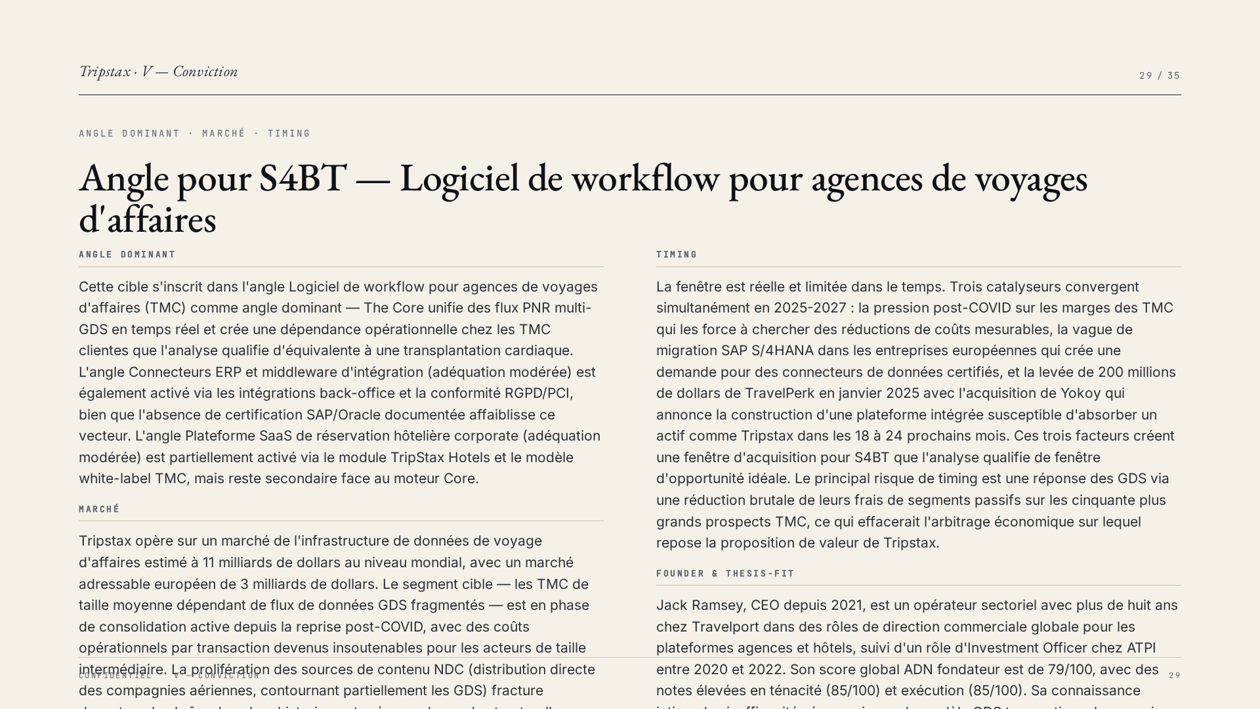
Notes:
Malgré la solidité de la thèse, des "Deal Killers" potentiels ont été identifiés. Le risque "Build vs Buy" doit être justifié par l'efficacité de l'acquisition par rapport à un développement en interne. Le "Empty Shell" soulève la question de la dépendance à Jack Ramsey, le CEO de Tripstax. Le "House of Cards" met en lumière le risque de concentration client avec ATPI, qui est à la fois investisseur et client phare. Enfin, des réserves techniques ont été émises concernant la gestion des PNR et l'intégration de scripting GDS, ainsi que l'absence de partenariat certifié SAP ou Oracle. Ces points devront être résolus de manière approfondie en due diligence.

Slide 30
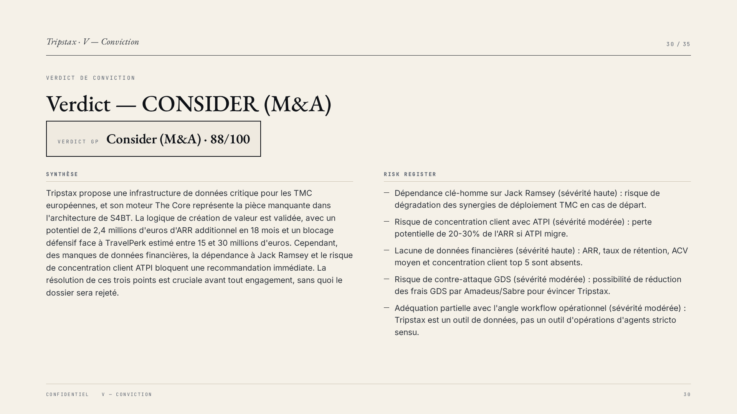
Notes:
Notre conviction est "Consider (M&A)", car la logique stratégique est solide, mais les risques d'exécution sont importants. La synergie avec le workflow pour TMC et les connecteurs ERP sont des points forts. Le marché de l'infrastructure de données de voyage est en croissance et le timing est optimal pour une acquisition. Le fondateur, Jack Ramsey, est un expert du secteur, mais il existe un risque clé-homme. Le "Thesis-fit" est réel, mais il y a des réserves sur la complétude pour certaines fonctionnalités et l'absence de certification SAP/Oracle. Ces éléments exigent une due diligence approfondie avant tout engagement.

Slide 31

Notes:
Sur le plan financier, l'entreprise est évaluée avec un Entry EV de 720 millions d'euros, basé sur un multiple de 7.5x l'ARR. L'ARR estimé, issu du profil qualitatif, est de 96 millions d'euros. Le modèle intègre des synergies de revenus et de coûts, prévoyant une croissance solide du chiffre d'affaires. Le compte de résultat prévisionnel montre une progression des marges et une trajectoire positive de l'EBITDA. Les unités d'économies sont saines avec un LTV/CAC de 4.07, mais le Magic Number de 0.24 suggère une amélioration possible de l'efficacité Sales & Marketing. Les données financières sont cruciales pour valider ces hypothèses et affiner la valorisation.

Slide 32
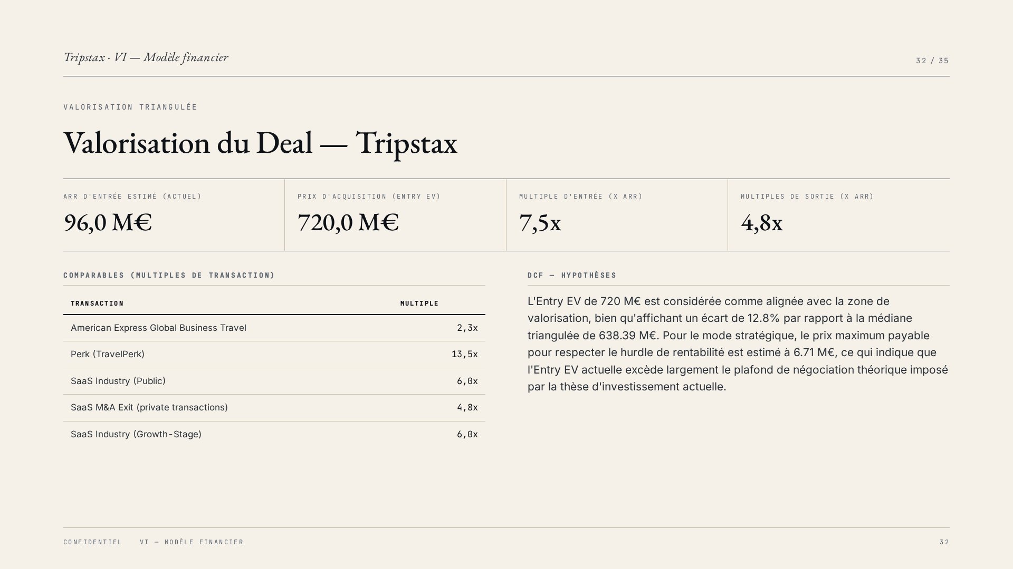
Notes:
La triangulation de la valorisation, entre les multiples comparables et l'analyse DCF, aboutit à un écart significatif. L'Entry EV de 720 millions d'euros est largement supérieure au prix maximum payable de 6,7 millions d'euros pour respecter notre hurdle de rentabilité. Cela indique un besoin impératif de renégocier le prix ou d'identifier des synergies additionnelles pour rendre le deal financièrement viable. Le compte de résultat prévisionnel sur 5 ans intègre les synergies identifiées, projetant une croissance robuste du chiffre d'affaires et une amélioration des marges, avec un EBITDA qui monte à 66,56 millions d'euros en Y5.

Slide 33
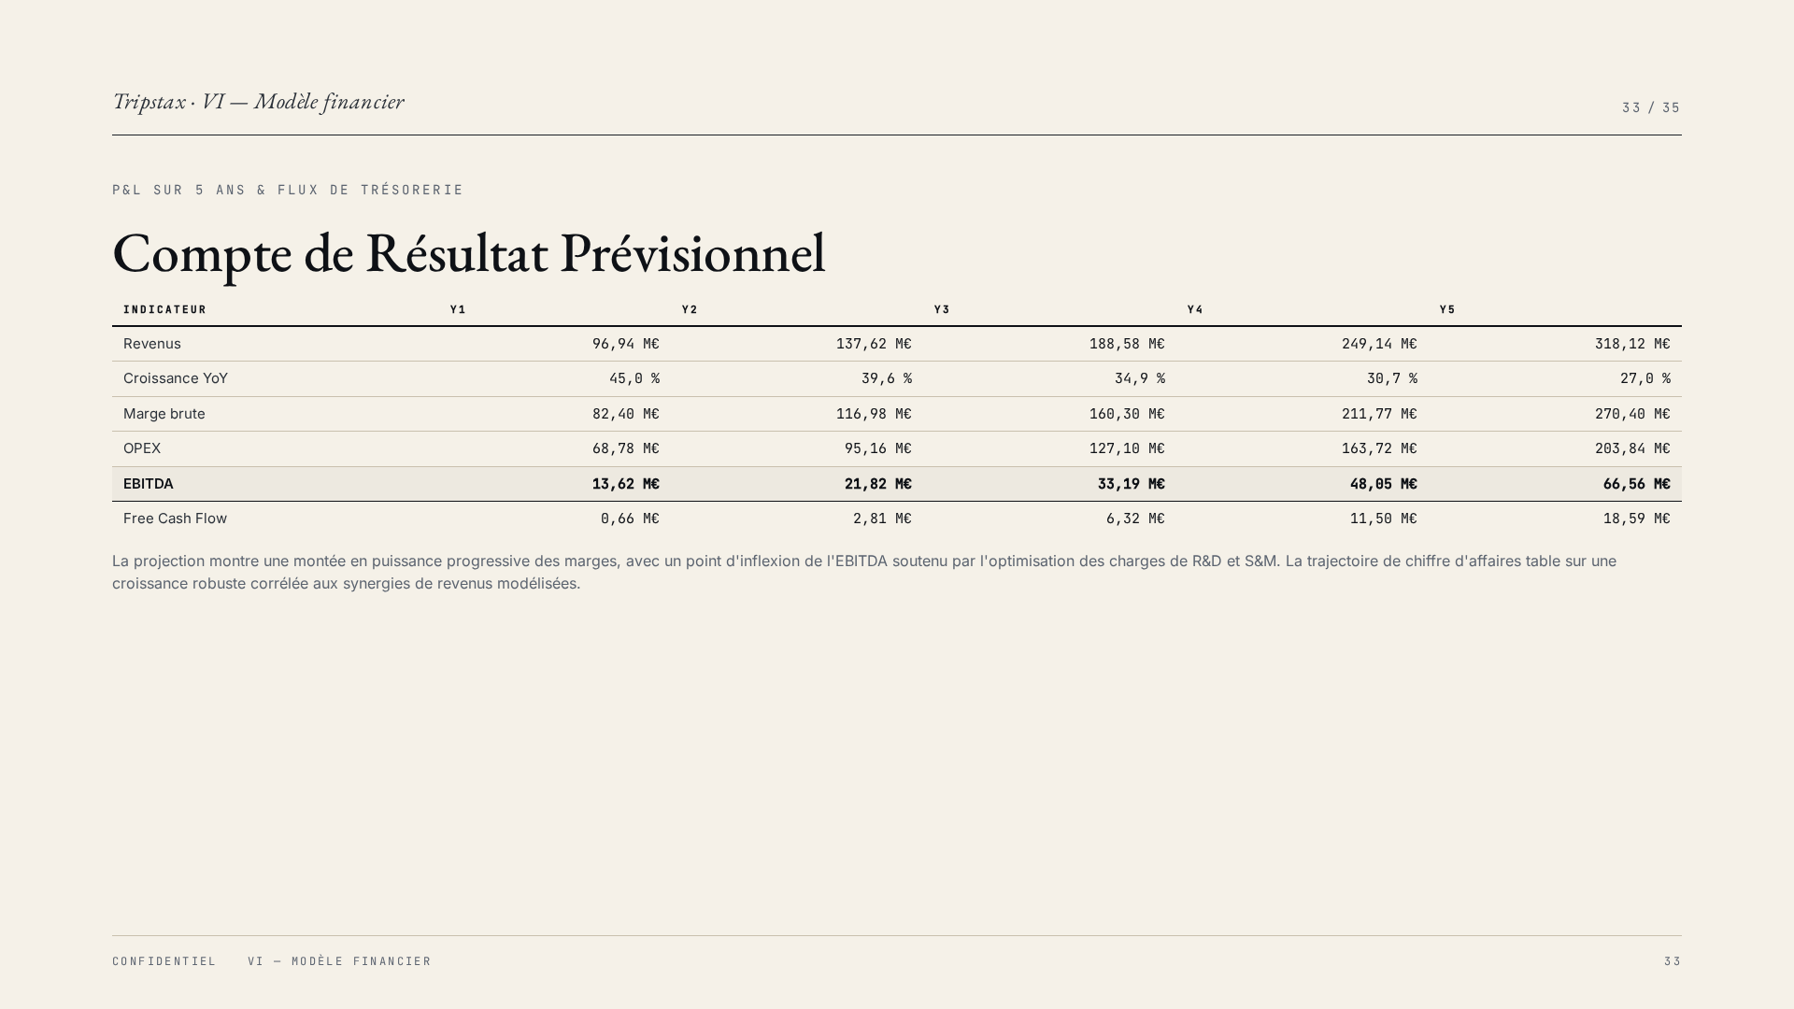
Notes:
Le Free Cash Flow devient positif à moyen terme, ce qui est un signe encourageant pour l'autofinancement de l'intégration. Cependant, le ROI total de -98,8%, le MOIC de 0,01x, et l'IRR non calculable sont loin d'atteindre les objectifs de notre thèse d'investissement. Le deal ne valide aucun des trois hurdles à l'horizon Y3, ce qui nécessite une renégociation agressive vers le prix maximum payable de 6,7 millions d'euros ou une révision substantielle des hypothèses de synergies. Dans l'état actuel, le deal est "Hors Hurdle" d'un point de vue quantitatif, ce qui nous pousse à rester prudents.

Slide 34
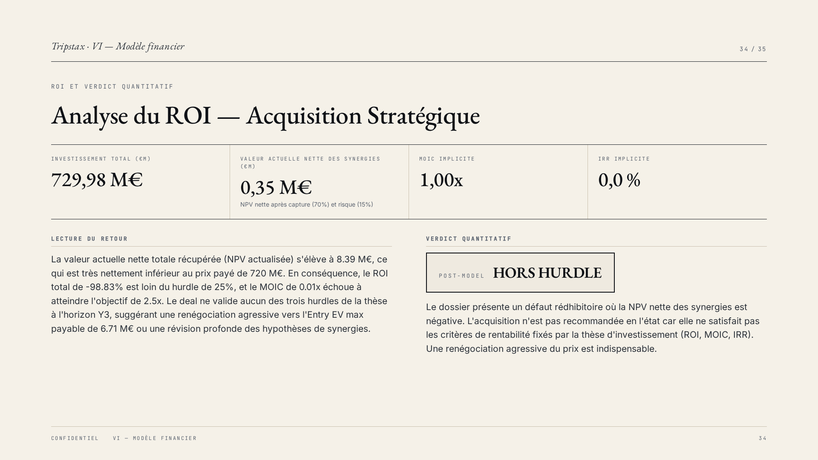
Notes:
Ce tableau résume les transactions comparables utilisées pour notre valorisation. Les multiples dérivés du secteur SaaS, ajustés au score de qualité de Tripstax (0.78), nous donnent un EV/CA de 7.5x et un EV/EBITDA de 10.9x. Ces benchmarks nous permettent de justifier l'Entry EV calculé. Les comparables incluent des acquisitions et des levées de fonds récents, comme TravelPerk, qui a levé 200 millions de dollars en janvier 2025 à une valorisation de 2,7 milliards. Ces données nous offrent une base solide pour estimer la valeur de Tripstax dans le marché actuel.

Slide 35
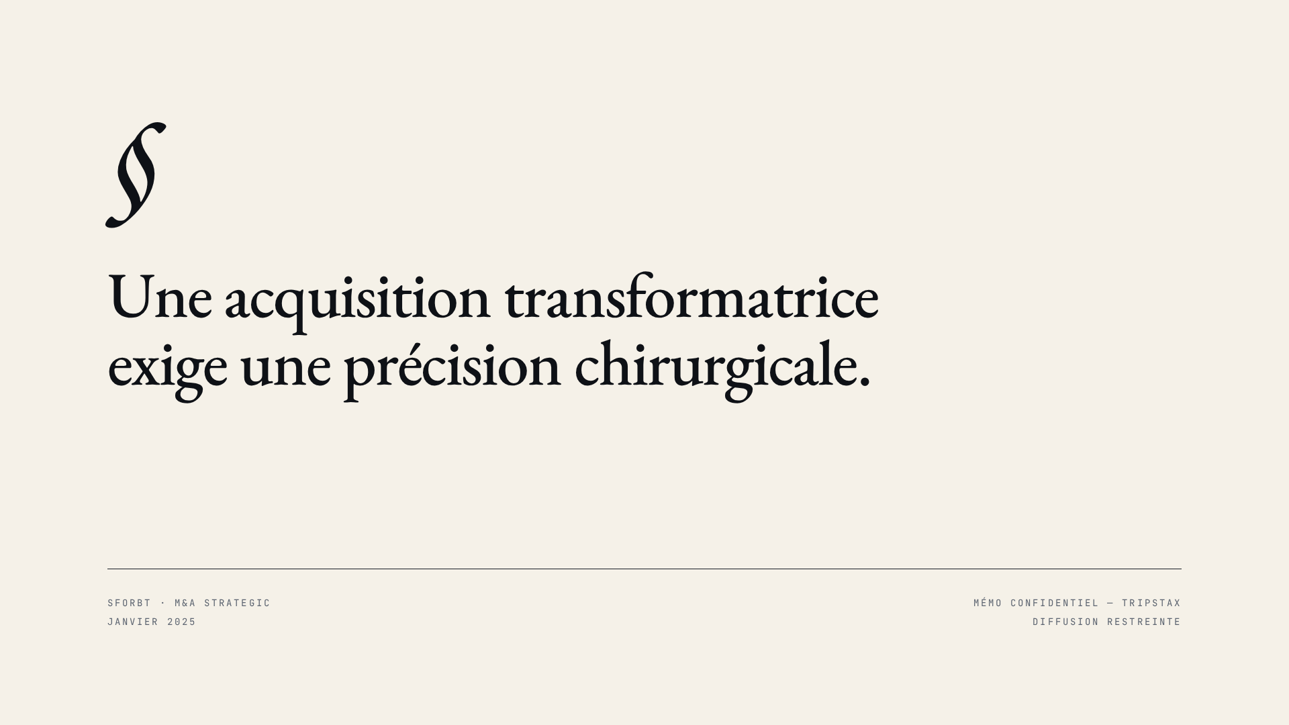
Notes:
Ce test du rachat stratégique compare la valeur récupérée sur 3 ans (FCF standalone + synergies) à notre prix d'acquisition. Actuellement, notre ROI synergétique est de 0%, notre MOIC de 1.00x, et l'IRR est non calculable. Aucun de ces indicateurs ne passe nos hurdles de 25% de ROI et 2.5x de MOIC. Le prix maximum payable pour respecter le hurdle ROI est de seulement 6,7 millions d'euros, ce qui est très loin de l'Entry EV de 720 millions d'euros envisagé. Cela signifie que le deal est quantitativement "Hors Hurdle" et nécessite une renégociation drastique ou la découverte de synergies additionnelles très importantes.

